Slide 1

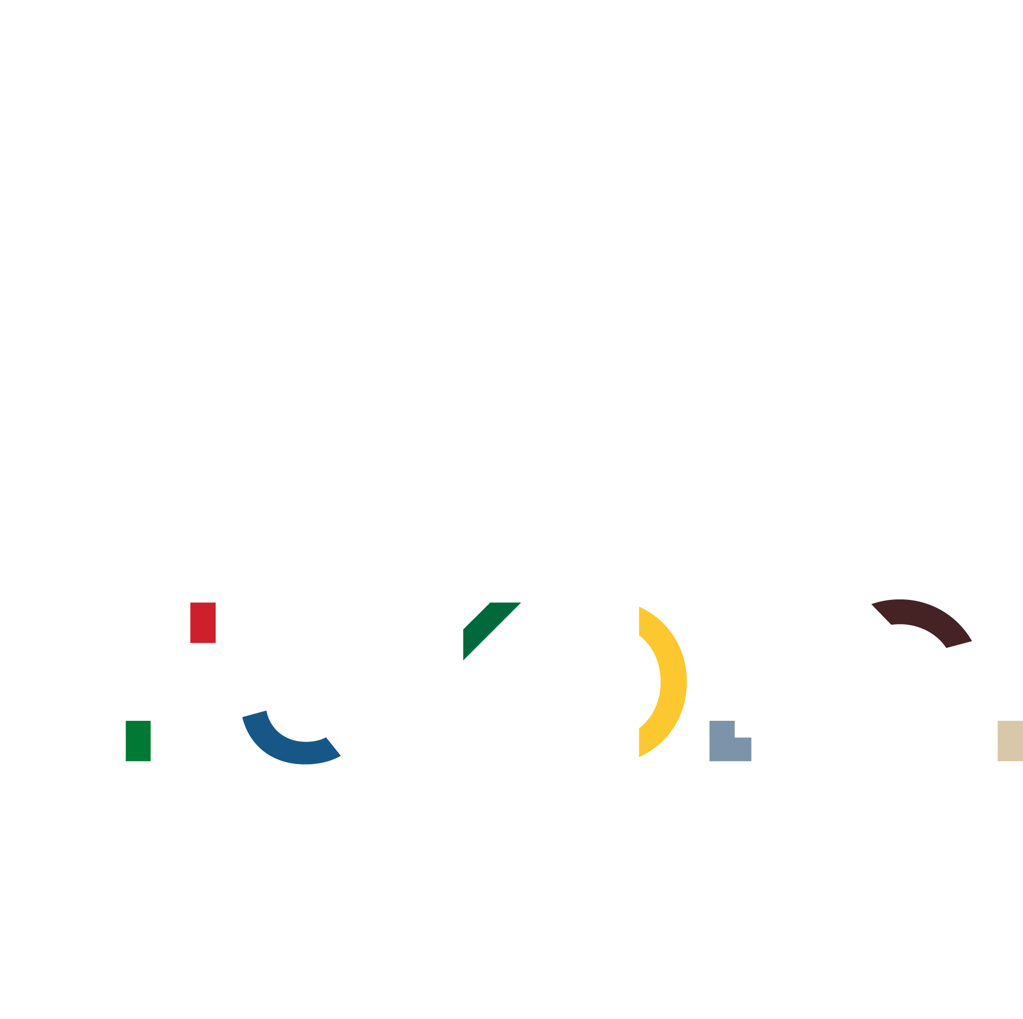
Megújuló Egyetem Felsőoktatási intézményi fejlesztések a felsőfokú oktatás minőségének és hozzáférhetőségének együttes javítása érdekében
EFOP-3.4.3-16-2016-00015
Főnix – me
FŐNIX- ME
Mihályi Helga
B.-A.-Z. megye és miskolc demográfiai problémái és kihívásai
2019. 03. 21.

Slide 2
A demográfiai helyzetet meghatározó tényezők
A népesség száma
Népesedési folyamatok
A népesség összetétele

Slide 3
A népesség száma – túlnépesedés és népességfogyás
2019.03.21. 14,30 óra
7.658.498.759 fő 9.729.839 fő
250 ezer fő/nap 100 fő/nap

Slide 4
A népesség száma – B.-A.-Z. megye és Miskolc
2018
648.216 fő 160.325 fő

Slide 5
A népesség összetétele – nemek szerint
, kultúra, vallás
2. Halandóbb férfiak – átlagosan 5-8 évvel r1. Fiúszületési többlet
- átlag 104-106 fiú születés 100 lányra (51,4% fiú)
- természeti okok – évszakok, hőmérséklet, földrajzi helyzet
- társadalmi okok – anya súlya, stresszövidebb élet
3. Háborúk – a férfiak érintettsége
4. Migráció – a férfi a vándorló nem
 | világ | Mo. | BAZ | Miskolc
Férfiak aránya, % | 50,3 | 47,8 | 47,7 | 46,6
Nők aránya, % | 49,7 | 52,2 | 52,3 | 53,4
Ezer férfira jutó nők száma | 990 | 1093 | 1096 | 1146

Slide 6
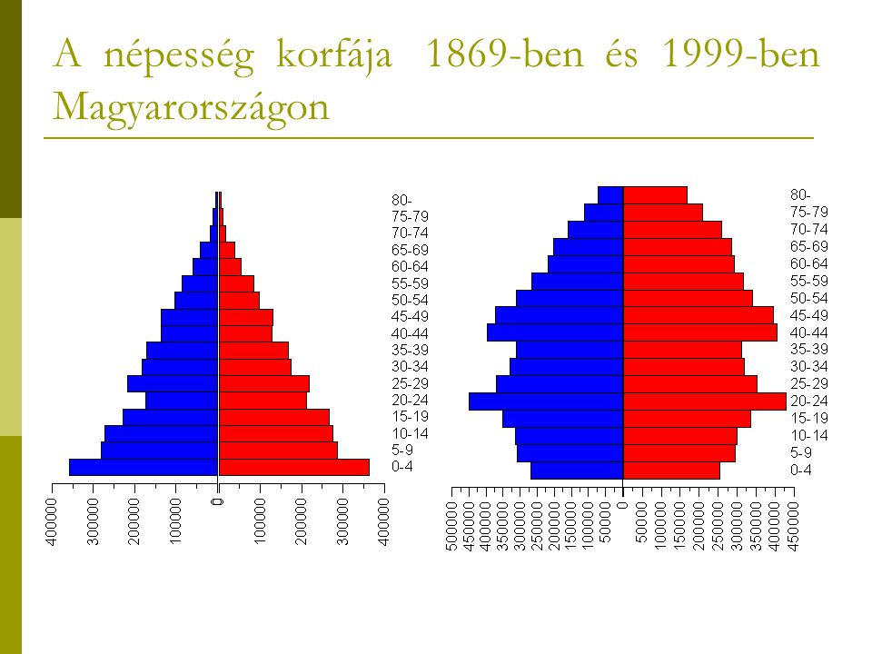
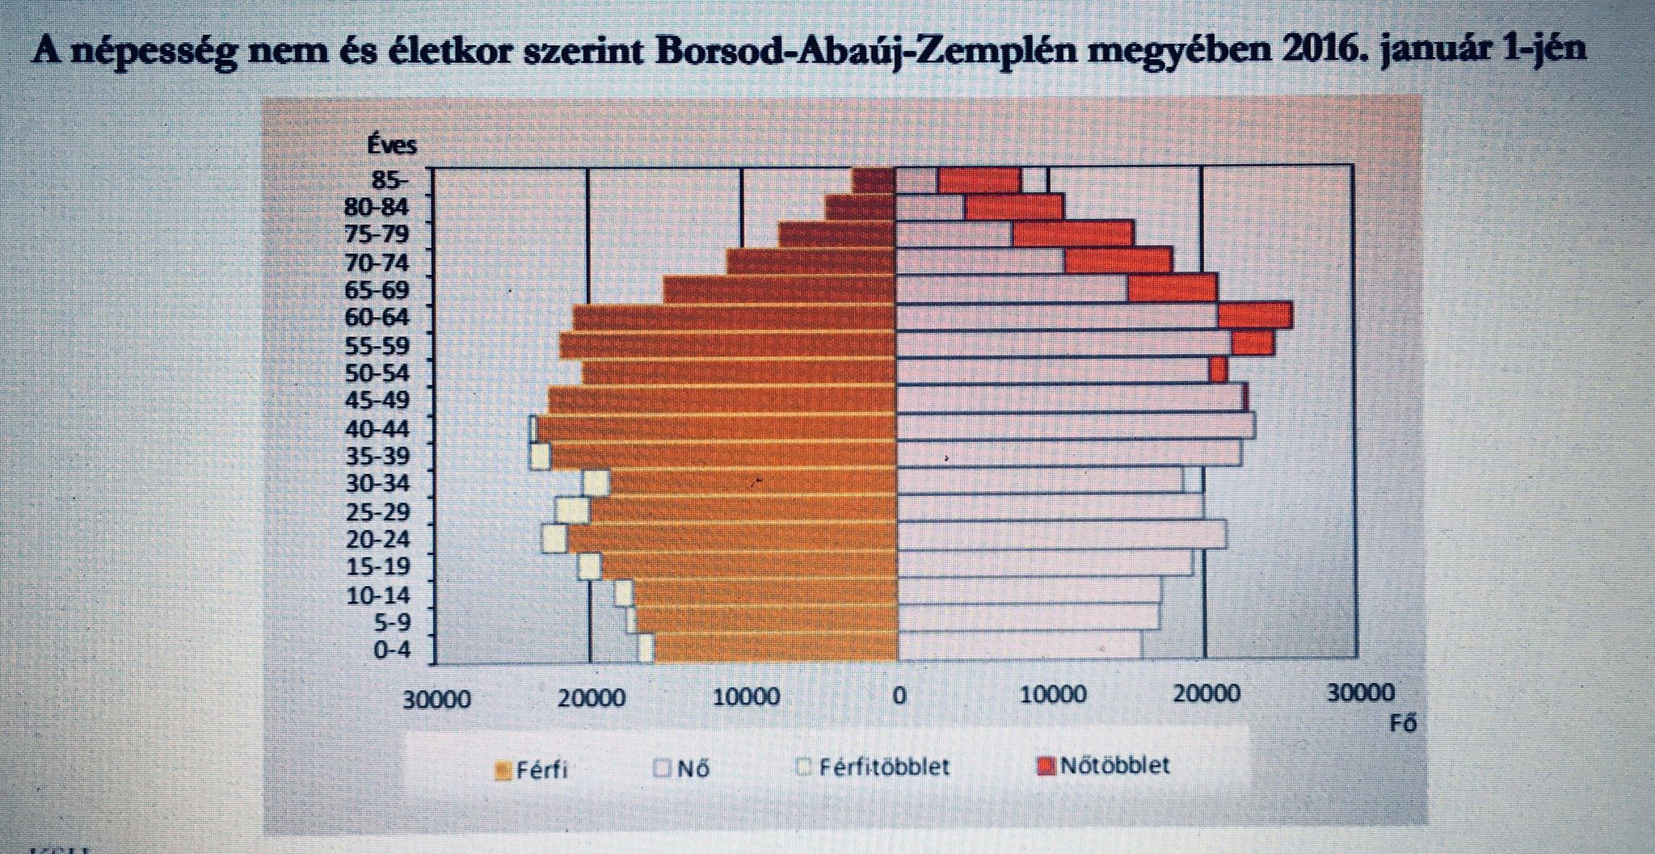
A népesség összetétele – életkor szerint
Medián életkor:
1. 52,4 év Monaco
31. 41,8 év Magyarország
229. 15,3 év Niger
 | világ | Mo | BAZ | Miskolc
Gyerekkorú (0-14) | 26% | 14% | 16% | 14%
Aktív korú (15-64) | 61% | 67% | 67% | 66%
Időskorú (65- ) | 13% | 19% | 17% | 20%
Öregedési index | 50 | 136 | 106 | 143

Slide 7
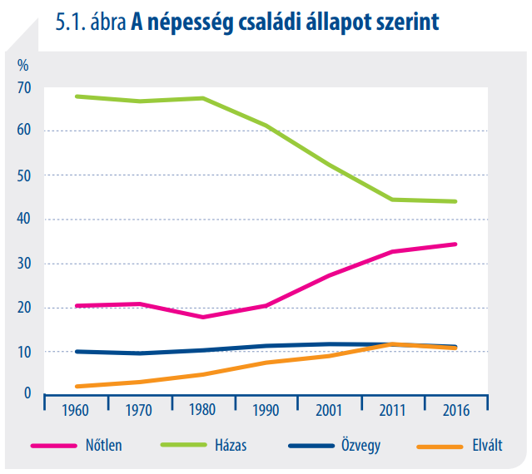
A népesség összetétele – családi állapot szerint
 | BAZ % | Miskolc %
Nőtlen, hajadon | 35 | 33
Házas | 41 | 41
Elvált | 12 | 14
Özvegy | 12 | 12

Slide 8
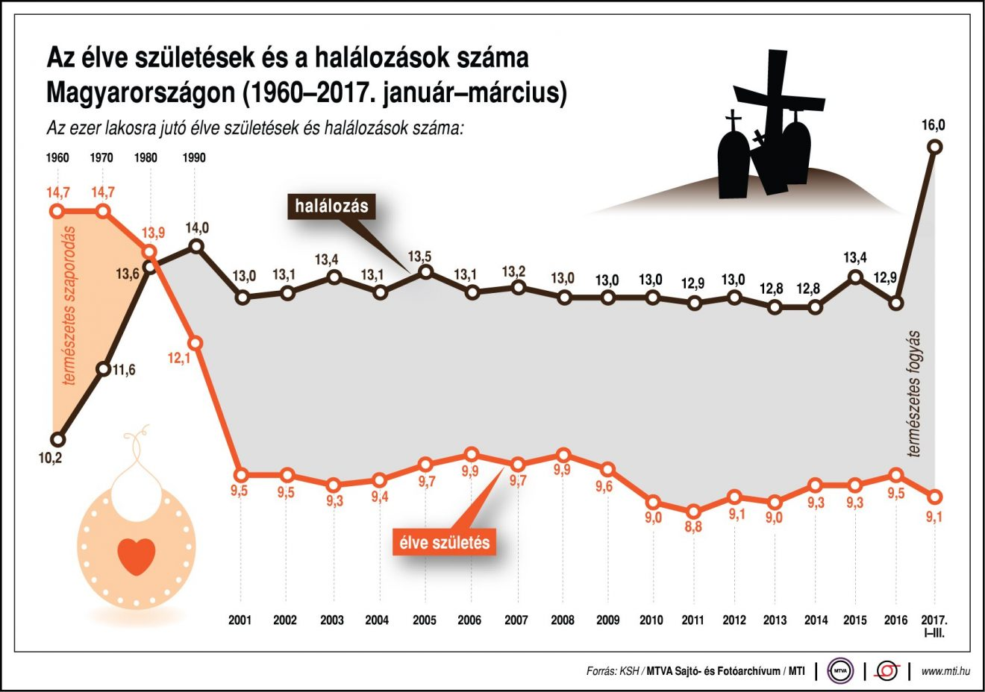
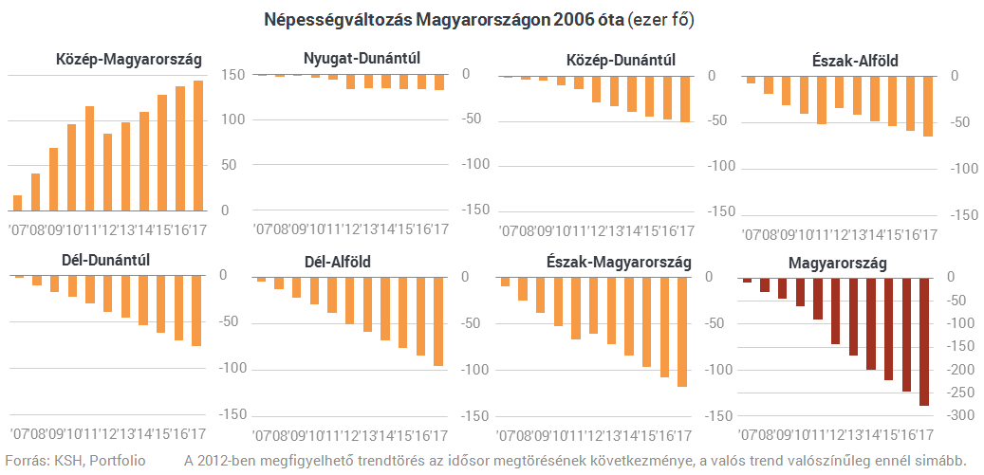
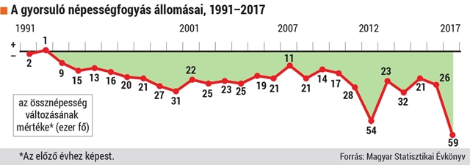
Természetes fogyás

Slide 9
A népesedéspolitika lehetőségei
Egy ország népességének változását alapvetően tehát három tényező befolyásolja:
a születések
a halálozások
a vándorlás
A születések és a halálozások csak igen lassan és fokozatosan változnak, így az általuk a népesség létszámában és szerkezetében előidézett változások is lassan, fokozatosan mennek végbe.
A migráció más természetű jelenség: egy-egy gazdasági vagy társadalmi esemény hatására akár milliók is útra kelhetnek és vándorolhatnak egyik országból a másikba, hirtelen és nagymértékű változást előidézve ezzel mind a kibocsátó, mind pedig a befogadó országok népességében.

Slide 10
A népesedéspolitika lehetőségei
Nemcsak az Európán kívüli világ, hanem az európai államok sem tekinthetők egységesnek népesedési helyzetüket tekintve: mind a termékenységi, mind a migrációs folyamatok alapvetően térnek el egyes országok között.
A kontinens államainak nem elhanyagolható része a termékenységre (például Írország, Franciaország, Izland) vagy együttesen a termékenységre és a várható élettartam szolid növekedésére alapozva (például Norvégia, Hollandia, Belgium) fenntartható demográfiai pályán mozog, bevándorlási többlet nélkül is.
Más európai országokban az alacsony termékenységet a bevándorlási többlet ellensúlyozza (például Németország, Olaszország).
Míg vannak olyan államok, amelyeket az alacsony termékenység mellett erőteljes elvándorlás is jellemez (Románia, Bulgária, Albánia, Bosznia-Hercegovina).

Slide 11
A népesedéspolitika lehetőségei
Magyarországon a demográfiai helyzet javítását célzó intézkedések hagyományosan évtizedek óta elsősorban a gyermekvállalást célozták meg, vagyis olyan szabályozási környezetet kívántak teremteni, amelyben minél több pár vállal gyermeket. Ezzel szemben lényegesen kevesebb figyelem jutott a várható élettartam növelésére, valamint a migrációs politikákra. Utóbbiak közé nemcsak a bevándorlással, hanem a ki- és visszavándorlással kapcsolatos politikák is beletartoznak.
A demográfiai helyzet javítása kapcsán a gyermekvállalásra ható szakpolitikák kiemelt jellegét nem csupán a közvélemény, hanem a témával foglalkozó kutatók többsége is egyértelműen támogatta. Ennek a fő oka az a sajátosság volt, hogy Magyarországon nemzetközi összehasonlításban igen nagy az ingadozás az egymást követő generációk létszámában.

Slide 12
A népesedéspolitika lehetőségei
A családpolitikai beavatkozások sikerességét illetően is jól körülhatárolható két merőben ellentétes vélemény.
Az egyik álláspont szerint nem érdemes népesedéspolitikára költeni, mert az ilyen intézkedések hatástalanok vagy igen korlátozott hatásúak.
A másik álláspont szerint – ezt főképpen a politikai döntéshozók képzelik így – a családtámogatások nem jelképes, hanem komoly mértékű emelése mintegy törvényszerűen a termékenység emelkedését hozza magával.
A valóság ezzel szemben az, hogy megbízható empirikus bizonyítékok támasztják alá, hogy a különféle társadalmakban különféle családpolitikai intézkedések képesek hatna a demográfiai folyamatokra.

Slide 13
A népesedéspolitika lehetőségei
Mik azok a tényezők, amik befolyásolják egy országban a szülési hajlandóságot? (ENSZ, 2015)
Munkaerőpiac: A sok munkával töltött óra, a túlórázás, a kevés szabadnap, a gyermekápolási táppénz hiánya csökkentik a szülési hajlandóságot is. Ellenben a rugalmas munkaidő, az elérhető támogatott részmunkaidős állások, valamint a tény, hogy az anyák könnyen vissza tudnak térni a munkaerőpiacra, növeli a szülési kedvet.
Oktatási rendszer: Az iskolán kívüli programok magas költsége, az ingyenes iskolai étkeztetés hiánya, a drága felsőoktatás elbátortalanítja a nőket a gyerekvállalástól. Ugyanígy az is, ha az iskola nem biztosítja a gyerekfelügyeletet a munkaidő végéig (napközi). Az ingyenes felsőoktatás kitolja a szülés várható idejét, viszont az emberek szívesebben vállalnak több gyereket, mivel nem kell félniük, hogy nem tudják majd fizetni az oktatásukat.
Szülési szabadság: A magas összegű és közepes hosszúságú szülési szabadság növeli a termékenységet, ellenben a túl hosszú szabadság súlyos terhet ró a munkaerőpiacra.
Anyagi támogatások: A tapasztalatok azt mutatták, hogy az anyagi támogatások (adókedvezmények, készpénz) önmagukban csak mérsékelten járulnak hozzá a gyermekvállalási kedvhez.
Gyermekfelügyeleti intézmények: Az elérhető formális (pl. óvodák) és informális gyermekfelügyeleti intézmények (pl. nagyszülők) nagy mértékben növelik a szülési kedvet.
Nemek közötti egyenlőség: A nemek közötti bérszakadék és a tény, hogy a nőknek kell otthon a házimunka javát végezniük, jelentősen csökkentik a gyerekvállalási kedvet. Azokban az országokban, ahol egyenlően oszlik meg a házimunka, és a munkahelyi egyenlőség nagyobb fokú, ott több gyerek születik.
Ingatlanpiac: A könnyen hozzáférhető saját ingatlan növeli a gyerekvállalást.

Slide 14
A népesedéspolitika lehetőségei
A családpolitikai beavatkozások során a továbbiakban figyelembe veendő szempontok:
A támogatási rendszerben bármilyen változás vagy csak felmenő rendszerben vezethető be.
A családpolitikai intézkedéseknek hangsúlyosan azt a célt kellene szolgálniuk, hogy a családtámogatási rendszer a jelenleginél hatékonyabban járuljon hozzá a demográfiai helyzet javításához.
A családtámogatások rugalmasan, kiszámíthatóan, átláthatóan, a jelenleginél kevésbé bürokratikus módon érkezzenek és igazodjanak a családok eltérő igényeihez.
Célul kellene kitűzni, hogy az iskolázottabb nők első gyermekei korábban, lehetőleg még az édesanya harmincéves kora előtt megszülessenek.
Az egyes családpolitikai intézkedések nem veszíthetik szem elől más fontos, kapcsolódó vagy érintkező szakpolitikák céljait. E célok közül külön is érdemes kiemelni a gyermekszegénységi kockázat csökkentését.
Fontos, hogy a családtámogatási rendszerre vonatkozó fenti megállapítások nemcsak a pénzbeli családtámogatásokra, hanem a családtámogatások más formáira (intézményi támogatások, például a bölcsődei férőhelyek száma, minősége és költsége, ellátások stb.) is érvényesek legyenek. Általában is nagyobb hangsúlyt szükséges fektetni a nem pénzbeli támogatási formákra.

Slide 15
A népesedéspolitika lehetőségei
A fenntartható demográfiai helyzethez, stagnáló népességszámhoz tehát reálisan akkor közelíthet az ország, ha a népességszám változását befolyásoló mind a négy területen hatékony szakpolitikai szabályozást alakít ki:
ha a sikeres családpolitika mellett
stabilan javuló várható élettartamot elősegítő egészségügyi ellátórendszer működik
ha a kivándorlás mértéke alacsony szinten stabilizálódik
valamint ha mérsékelt számban fiatalos korstruktúrájú bevándorló népesség is folyamatosan érkezik hazánkba. Ez utóbbi nélkül a népesség reprodukciójának hosszú távú biztosítása lehetetlennek látszik.

Slide 16
KÖSZÖNÖM
A FIGYELMET!

